Slide 1

基于深度学习的RE011凸轮轴型线自动开发
汇报人：刘静
团队成员：张楠、刘静、孟繁超、王卓、唐文彬、石先耀

Slide 2
评分标准
考核标准（百分制）
考核项 | 成果贡献 | 创新性 | 可复制拓展性 | 技术深度
权重 | 40% | 20% | 20% | 20%
考核标准 | AI应用对业务的贡献，包括创收、降本、提效、提升体验等成果。 | 评估AI应用的独特性和创意性，是否采用了AI工具创新方法解决问题。 | 评估AI应用在其他部门推广的潜力及在更广泛业务场景中的应用能力。 | 考虑AI应用的技术难度，涉及复杂的算法、数据处理或系统集成等方面。
注：由事业部专家组综合评审，评委不少于5人，评分取平均值，按得分进行排名。

Slide 3
1
项目背景
2
成果贡献
目 录
3
创新性
4
可复制拓展性
5
技术深度

Slide 4
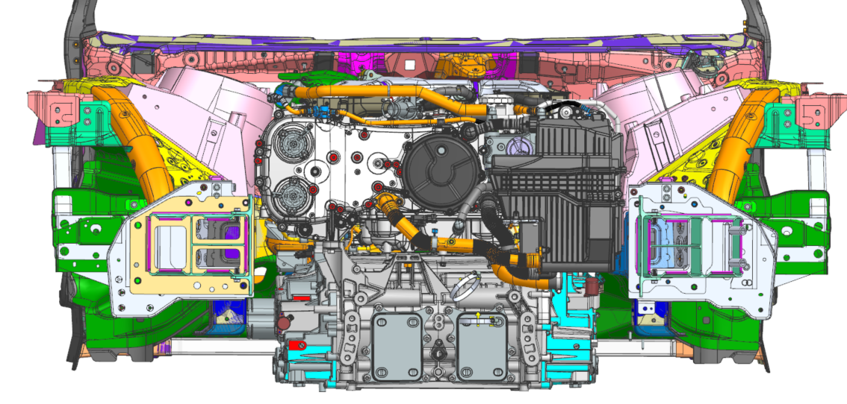
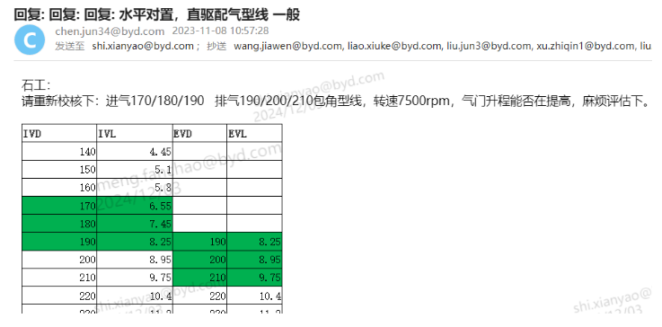
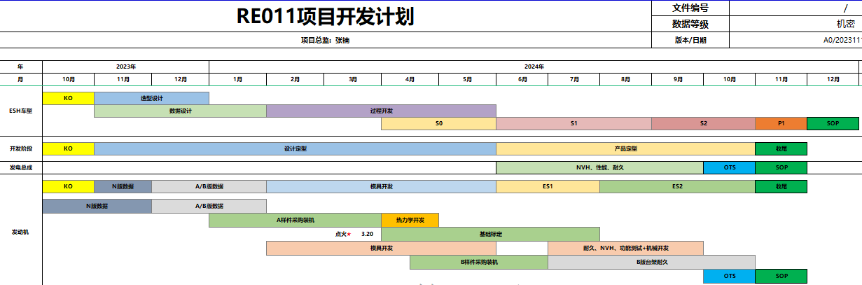
一、项目背景
项目背景：
RE011项目为混动豪华车辆定制开发了水平对置发动机，采用了水平对置技术，解决了豪华混动车辆前舱空间不足的问题，在结构紧凑性、动力性和舒适性上较以往产品取得了极大的突破。
项目难点：
设计边界苛刻，整机布置难度大；
设计转速高，配气机构设计难度大；
同竞品机比较，本项目整机体积需降低48%；
苛刻的设计边界，限值配气机构的选择。
设计转速达到7500rpm,常规发动机设计转速6300rpm，较常规发动机转速提升19%；
阀系对高速极为敏感，高速工况下，配气极易发生凸轮飞脱，造成配气系统失效；
常规型线设计依靠经验，但7500rpm设计经验较少；
总成 | X向 | Y向 | Z向
斯巴鲁 | 465 | 817 | 536
保时捷 | 540 | 870 | 570
本项目 | 430 | 820 | 410
开发周期短，架构新，开发难度大；
整机开发周期12个月；
架构新，无经验。
通过常规的仿真手段无法满足该项目开发需求，遂采取深度数据学习方式，结合前沿感知算法进行型线设计。

Slide 5
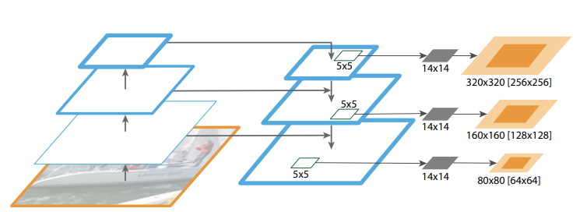
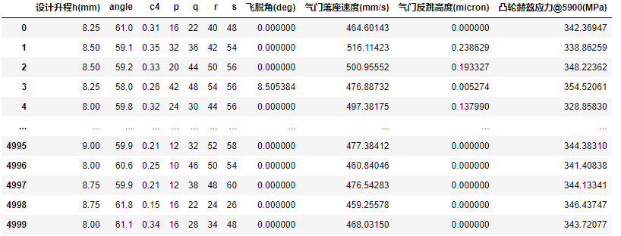
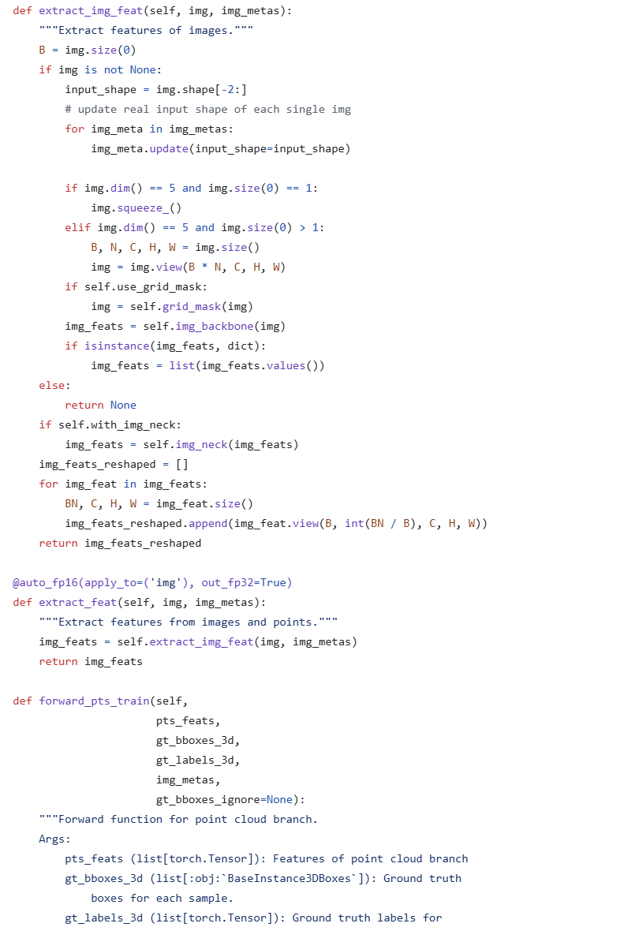
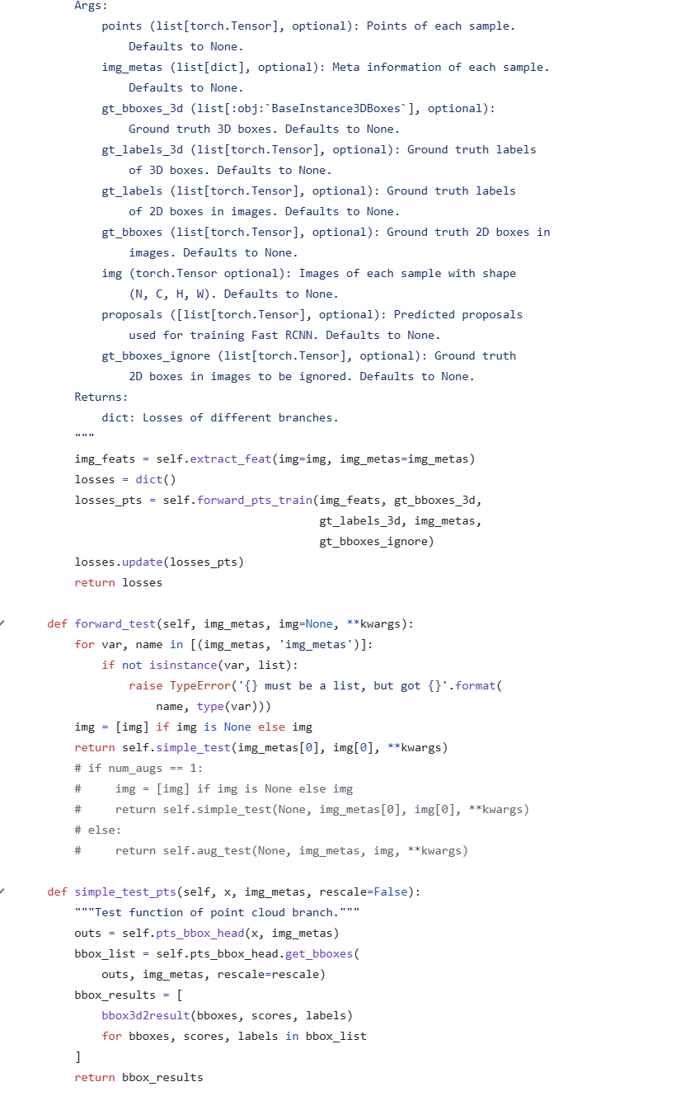
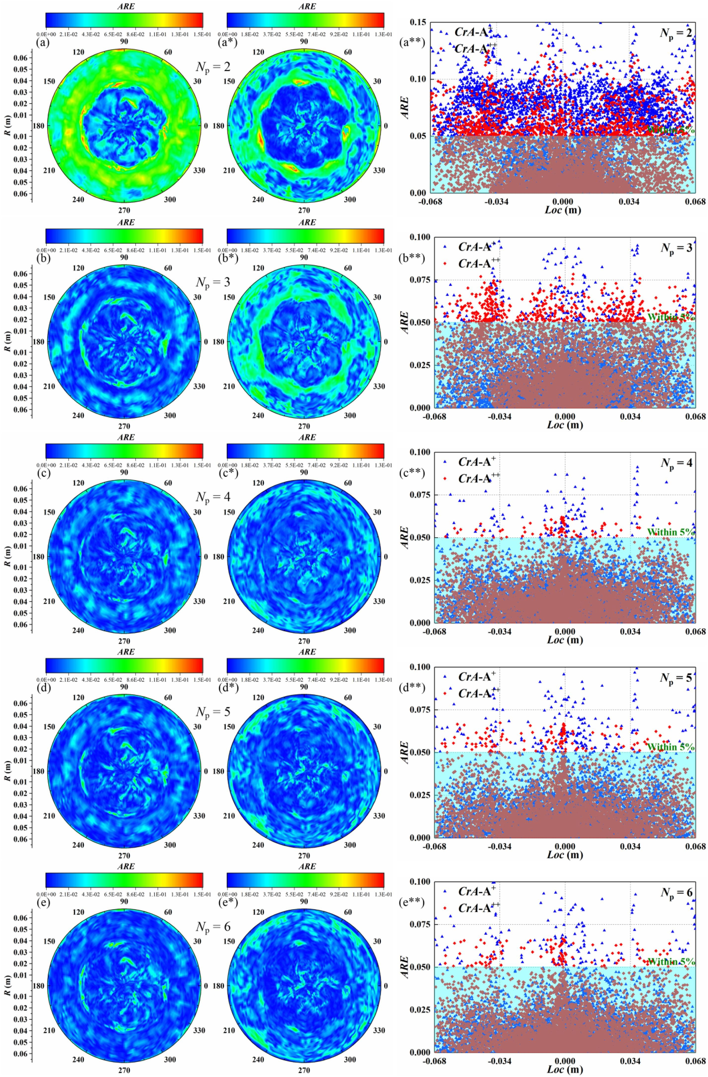
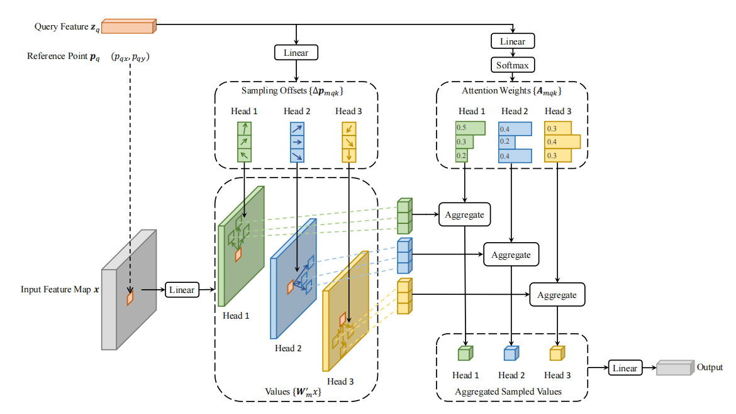
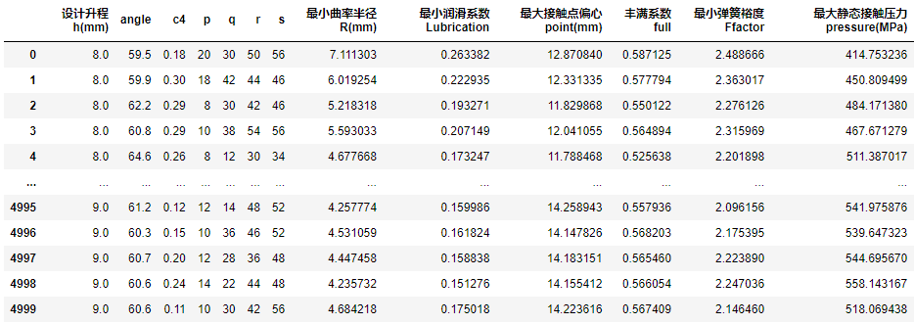
二、成果贡献-基于深度学习Deformable Attention的RE011凸轮轴型线自动开发
特征 | 运动学建模目标 | 动力学建模目标
转速 | 最小曲率半径 | 飞脱角
气门间隙 | 最小润滑系数 | 气门落座速度
凸轮基圆半径 | 最大接触点偏心 | 气门反跳高度
凸轮接触宽度 | 丰满系数 | 凸轮赫兹应力
凸轮偏置 | 最小弹簧裕度
挺柱杨氏模量 | 最大静态接触压力
挺柱直径
弹簧刚度
设计升程
高次型线系数 ...

Slide 6
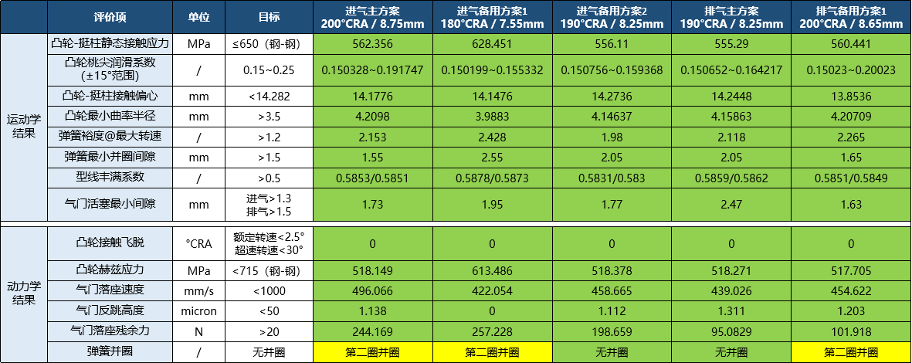
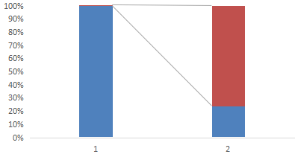
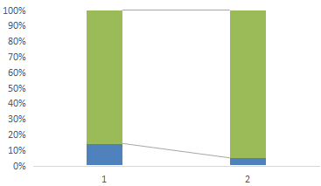
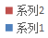
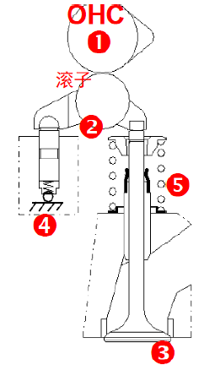
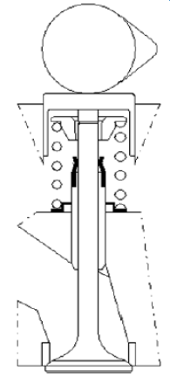
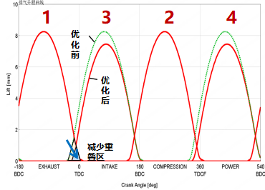
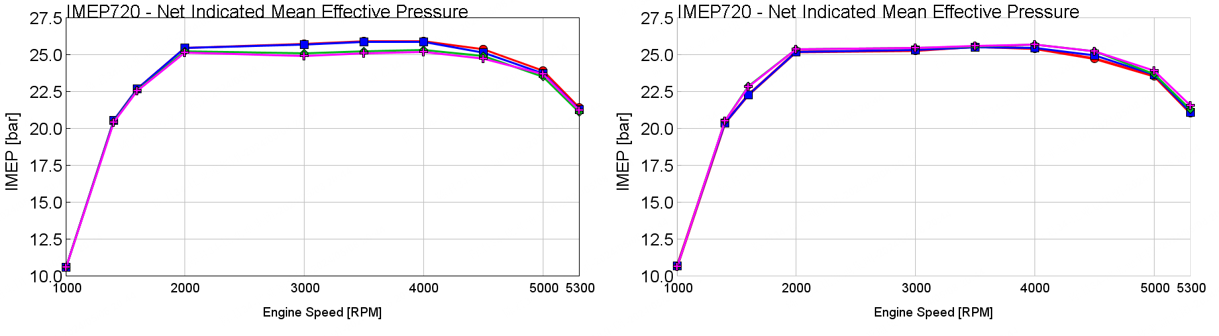
二、成果贡献
多方案并行准确输出：
时间成本贡献：
单次多方案输出，并保证输出方案均可满足配气可靠性要求
发动机整机开发到SOP周期仅12个月（正常24-36月），项目整体开发周期压力大；而型线开发为热力学开发前置任务；
型线开发周期目标2个月，实际仅用时15工作日，节省配气开发周期75%时间，节省整机开发周期11%时间。
配气开发目标周期
配气开发实际周期
整机开发目标周期
配气开发周期节省百分比
整机开发周期节省百分比
开发模式转变：
热力学贡献：
由传统热力学驱动配气开发
基于确定的配气架构设计极致的配气型线，以达到最优热力学性能
配气型线开发驱动热力学开发
多配气方案供热力学开发自由组合，最终实现目标功率。
小进气包角排温降低，但增压压比和压后温度提高
排气包角太大，邻缸有排气干扰，太小影响自缸排气
升程受限于整机结构，采用运动学合格内最大值
优化前
优化后
摇臂式配气机构
直驱式配气机构

Slide 7
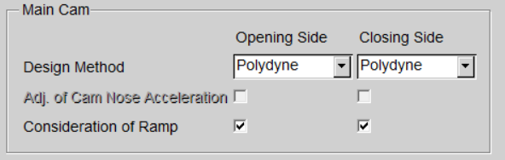
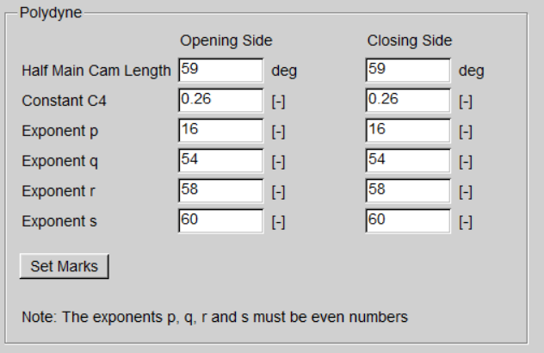
二、成果贡献
改变型线设计工作流：
使用Polydyne方法，手动调整参数，逐步寻优
控制基本参数输入范围，自动遍历寻优得出推荐p、q、r、s，供工程师参考
创建输入输出映射，遍历所有可能，得出最优型线输入参数，辅助工程师决策
人工调整参数—仿真—比对结果

Slide 8
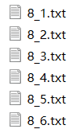
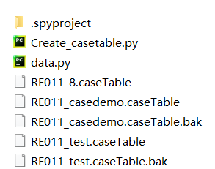
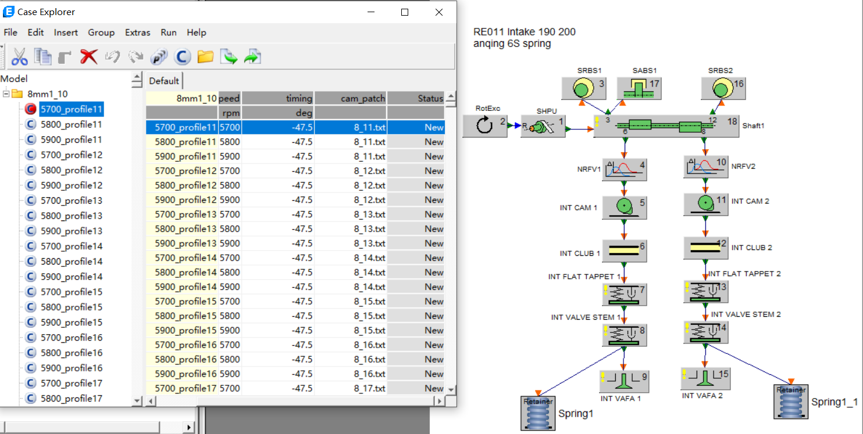
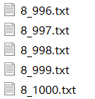
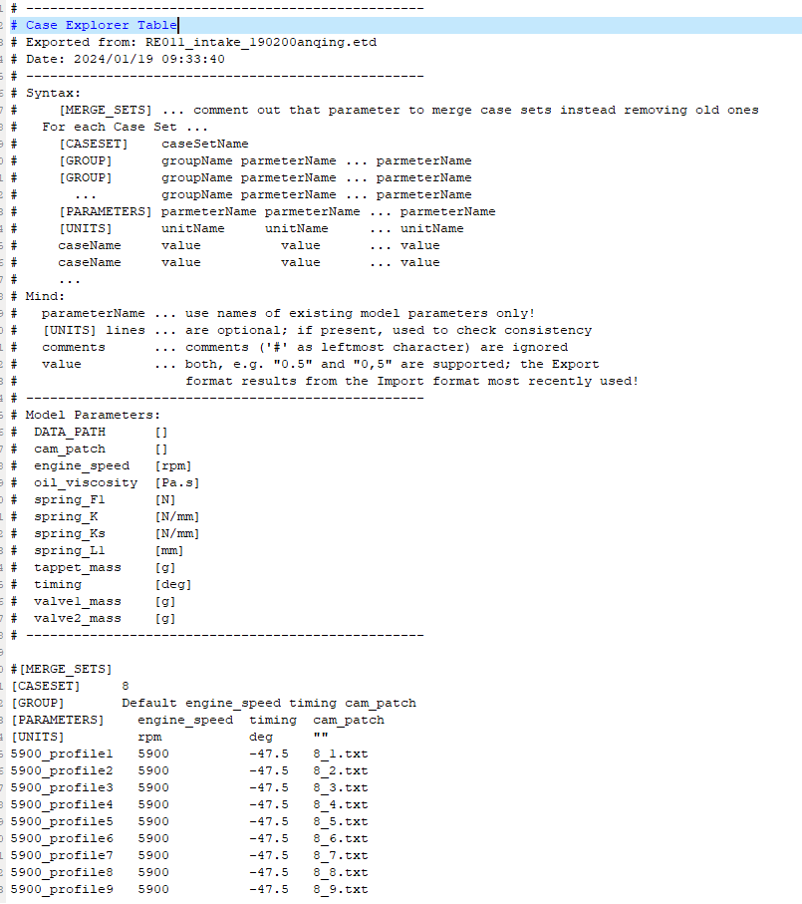
二次开发EXCITE TD模型变参来调用型线文件，自动化生成数据集
三、创新性
数据积累少问题
生成的每个load文件存有一条型线设计参数
...
二次开发脚本
生成基于软件api的CaseTable
一键导入脚本——自动进行仿真，生成数据集：8mm起每0.25mm分出5*1000条型线数据，对三个转速进行计算得出19500个数据文件

Slide 9
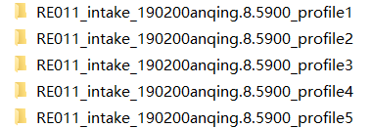
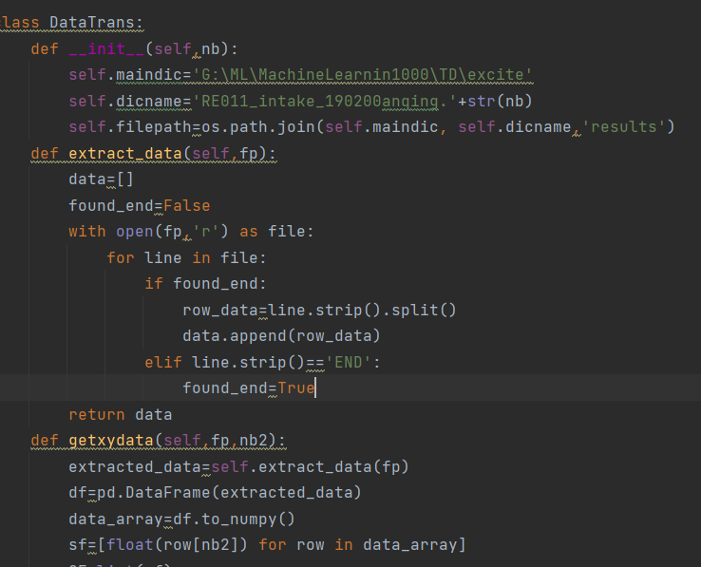
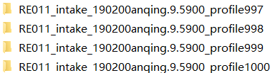
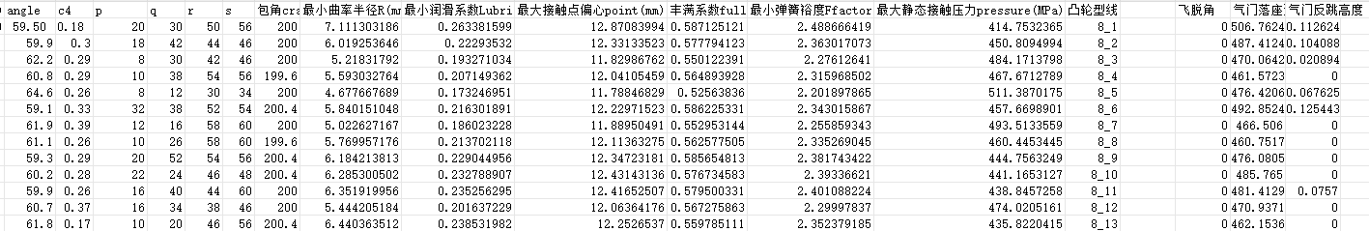
三、创新性
生成数据量大且复杂
后处理二次开发提取特征集
...
仿真结果文件
后处理脚本
关键特征数据提取及清洗——清洗结果文件，从近2000000个结果文件中提取出500*5条目标特征形成数据集
...

Slide 10
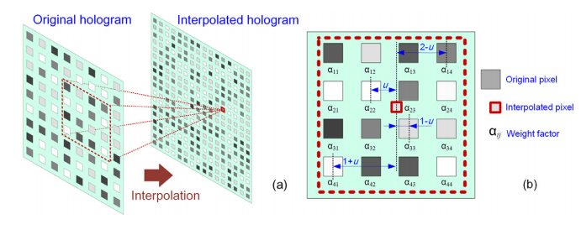
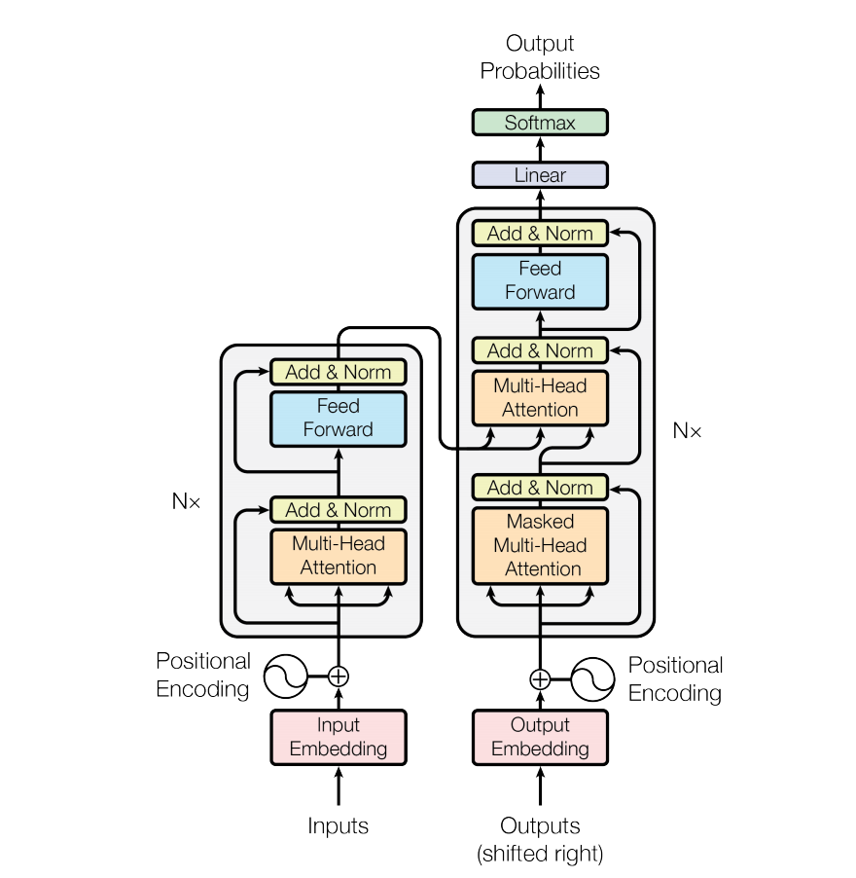
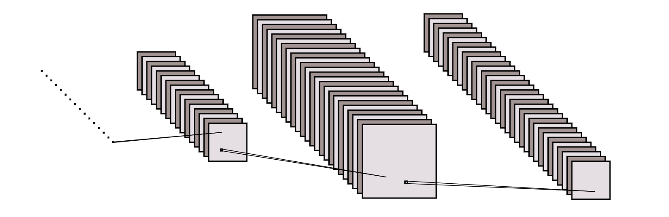
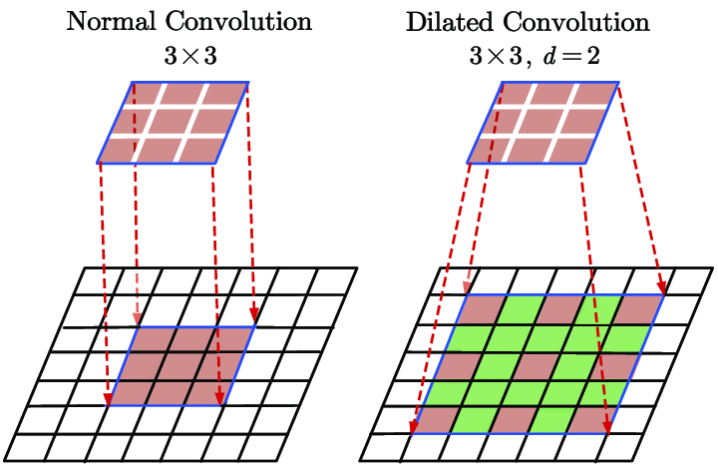
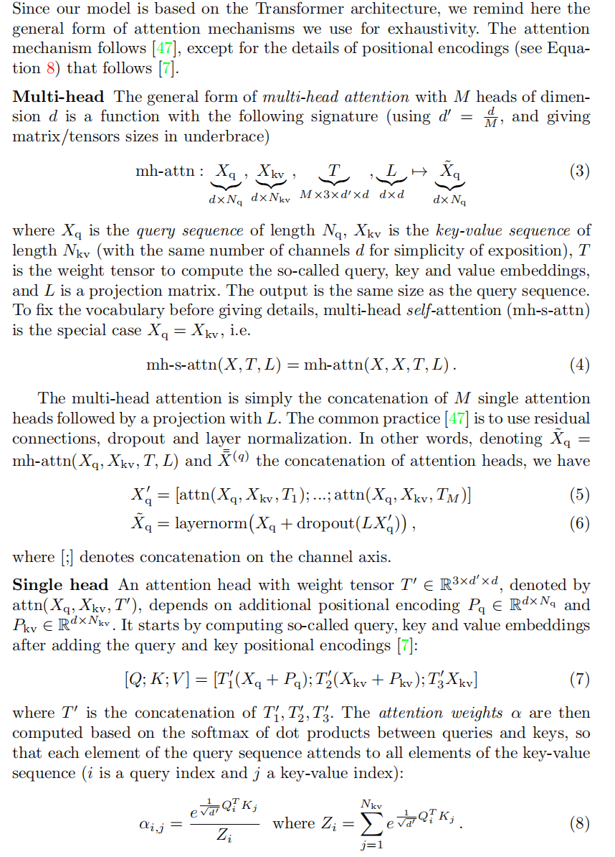
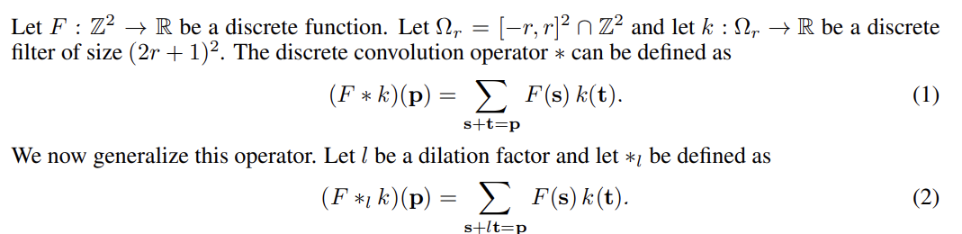
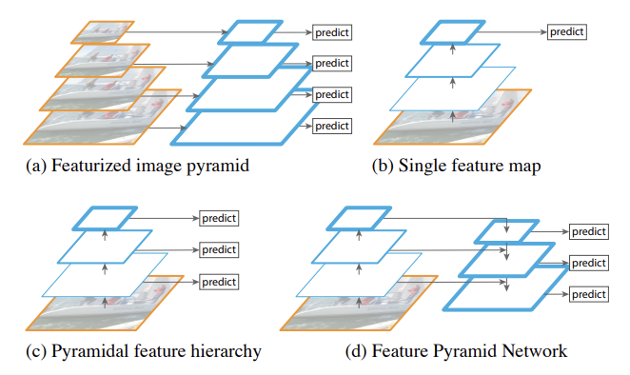
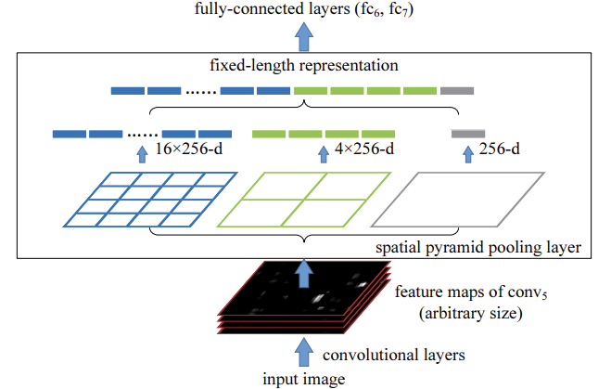
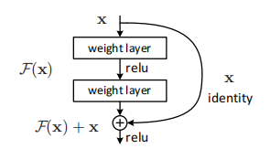
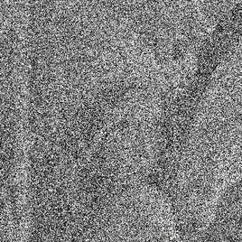
传统方法在特征处理采用Z-Score均一化及全连接神经网络学习
模型存在轻微过拟合
表层特征学习较好，深层语义特征无法学习
为解决上述问题，此项目采用空间金字塔多尺度语义融合+椒盐噪声注入，提升网络学习能力、语义抽取能力和对抗性，目标判别系数较传统方法提高15.2%。
三、创新性--空间金字塔多尺度语义融合+椒盐噪声注入
Bicubic interpolation
Dilated Conv-Net
Backpropagation + inference
Traning
Tensor Shape
256@16x1x1
Tensor Shape
256@16x32x32
Tensor Shape
256@24x124x124
Tensor Shape
256@64x16x16
Noise Injection
Skip Connections
Feature Pyramid Network+Spatial Pyramid Pooling

Slide 11
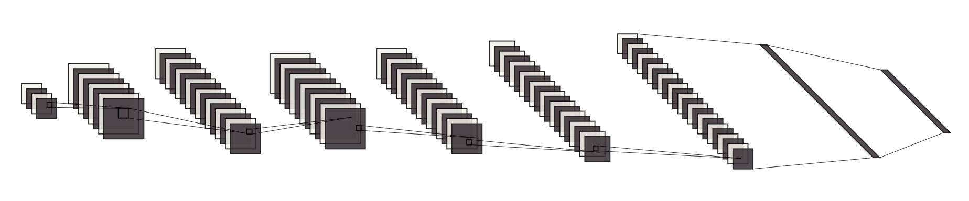
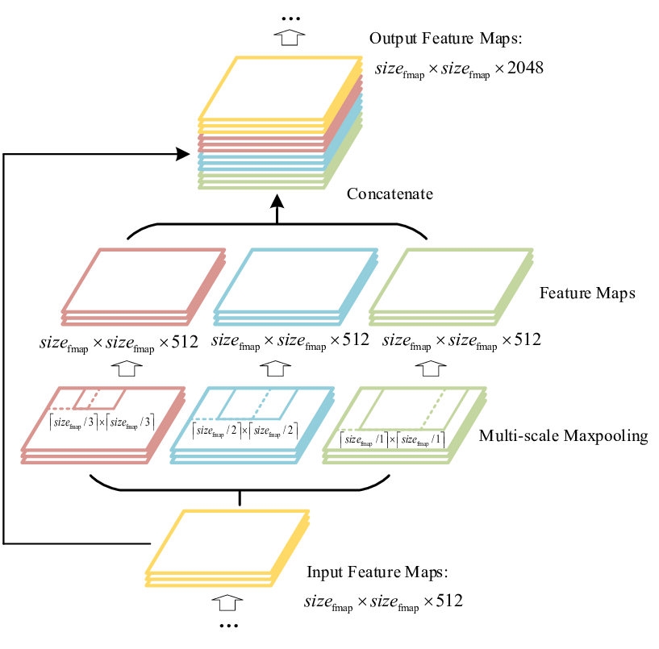
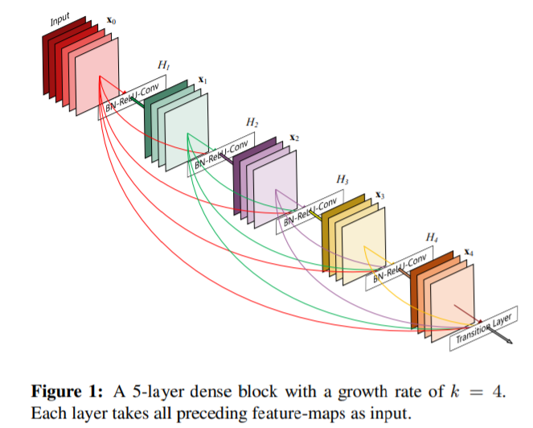
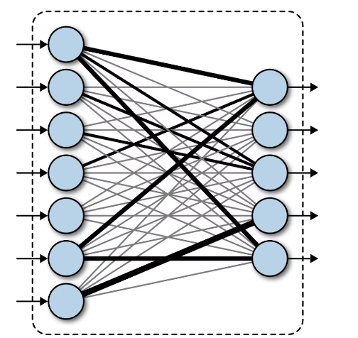
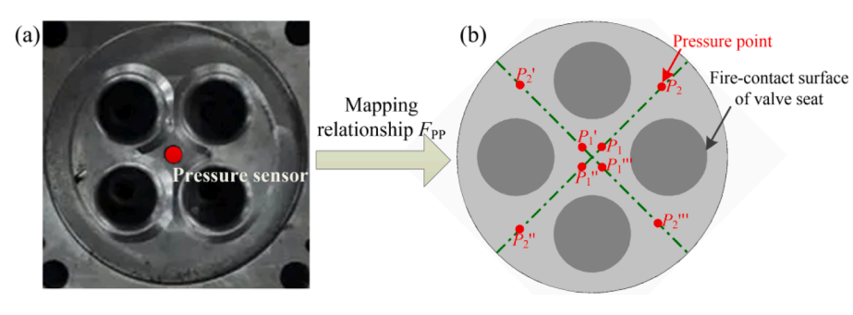
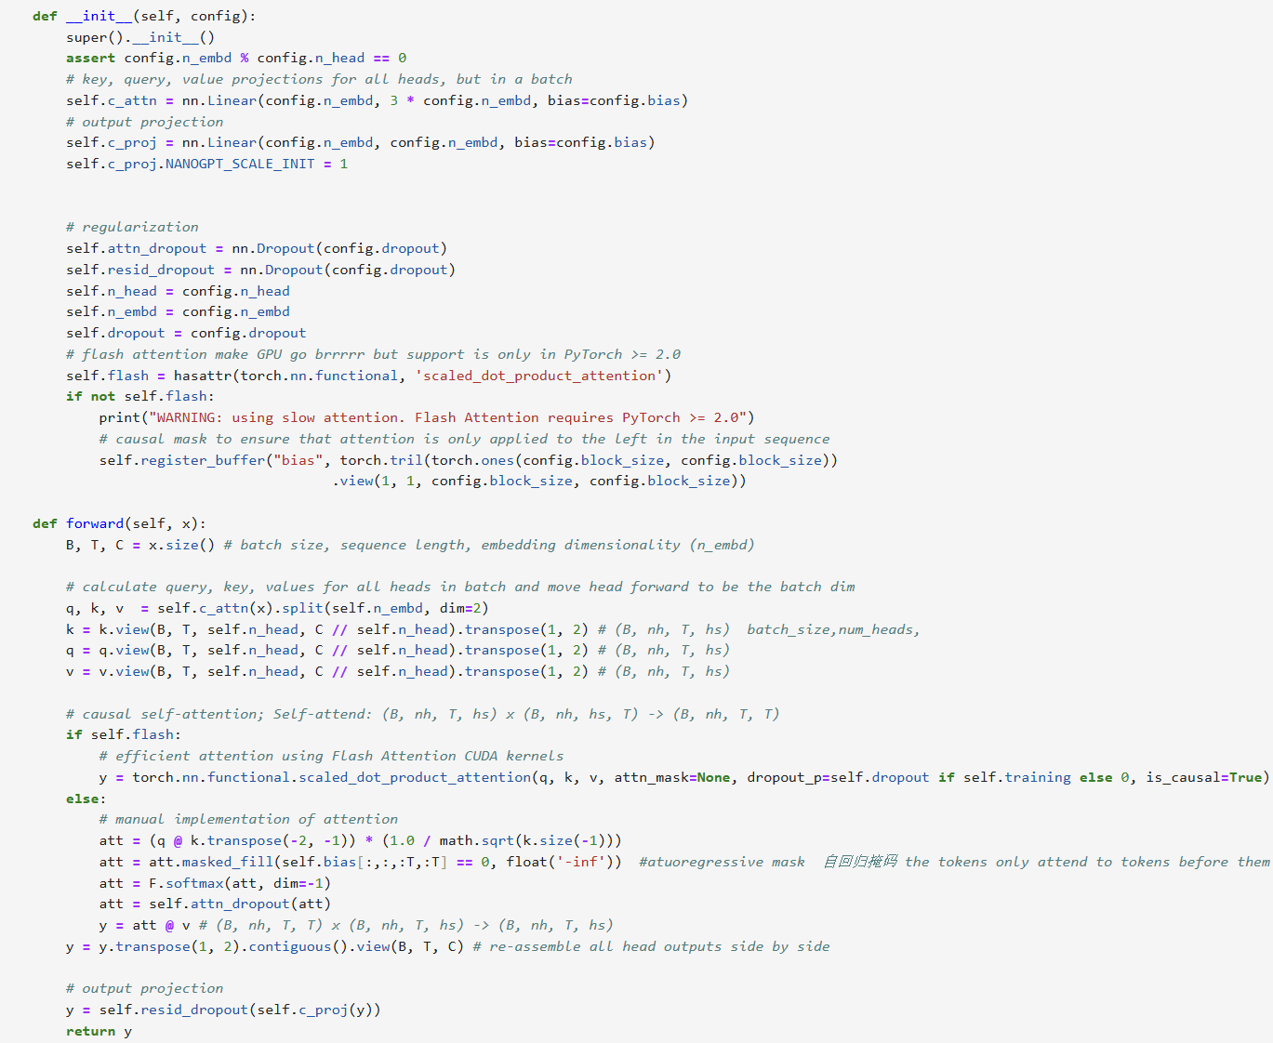
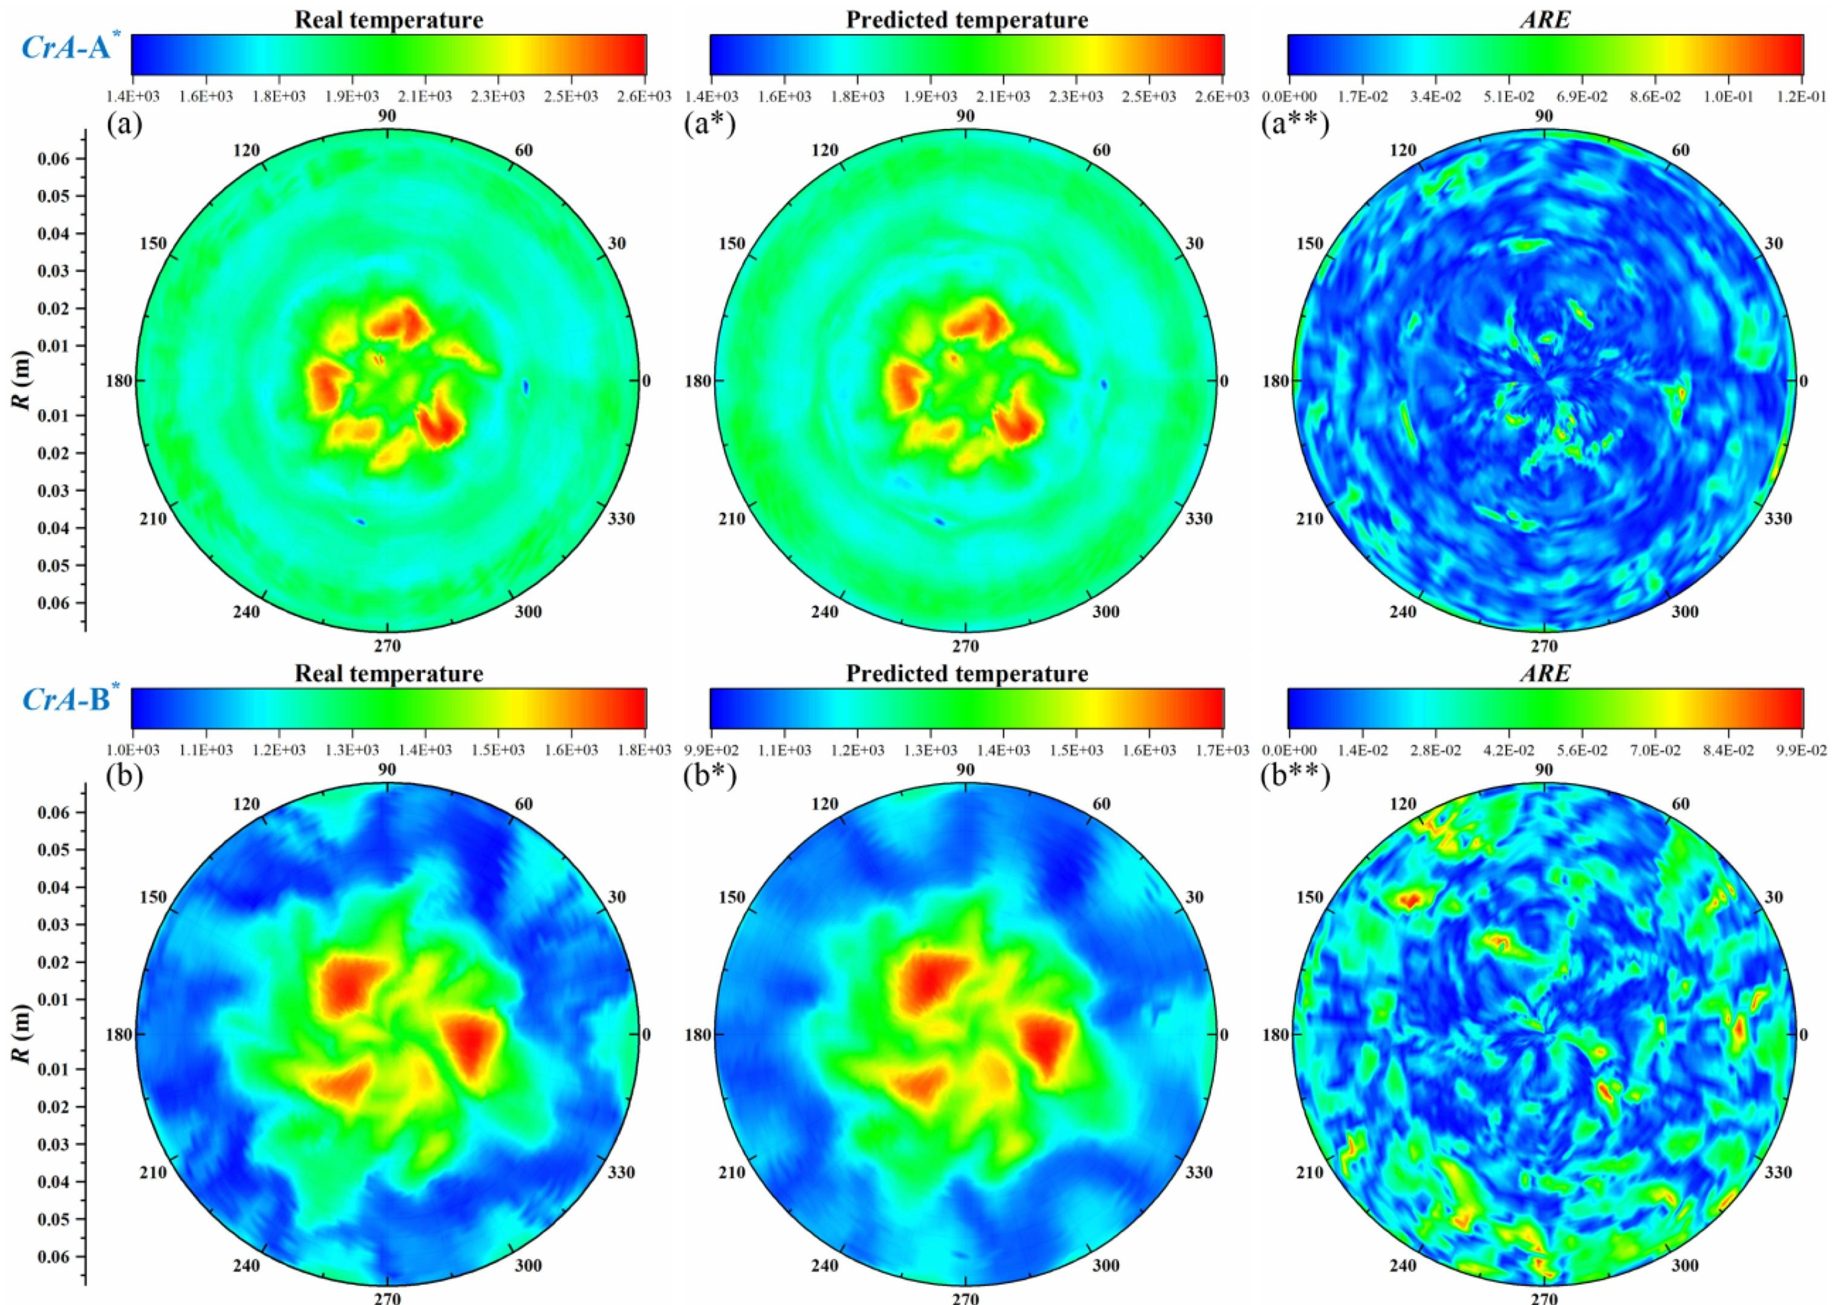
四、可复制拓展性
基于此项目算法及技术，已应用于现阶段正在进行的基于深度学习RE011发动机缸盖温度场实时预测--通过气缸燃烧面单点压力预测燃烧面温度场分布项目。
在齿轮选型项目也可基于上述项目的网络架构进行迁移学习。
项目采用的算法同时可继续应用于计算机视觉、图像识别、语义分割、图像增广、目标检测、自然语言推理等任务。
x2
x3
x3
256@4x1x1
256@16x24x24
256@32x16x16
256@48x12x12
Bicubic interpolation
Dilated Conv-Net
Concatenate
256@24x8x8
256@64x12x12
256@72x8x8
ResNet +SPP
RE011&
Operating parameters

Slide 12
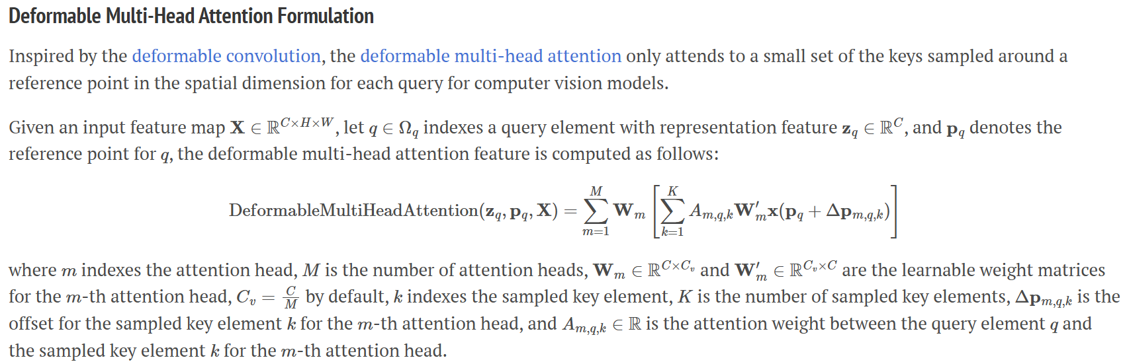
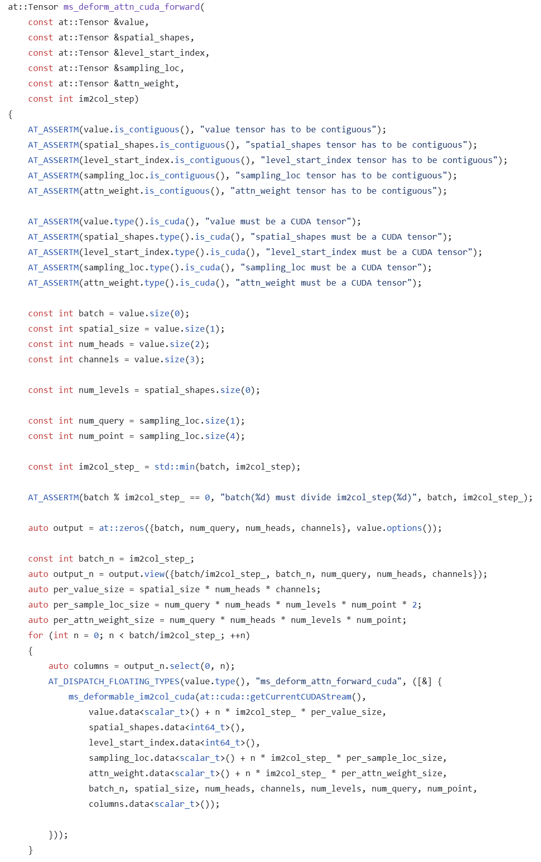
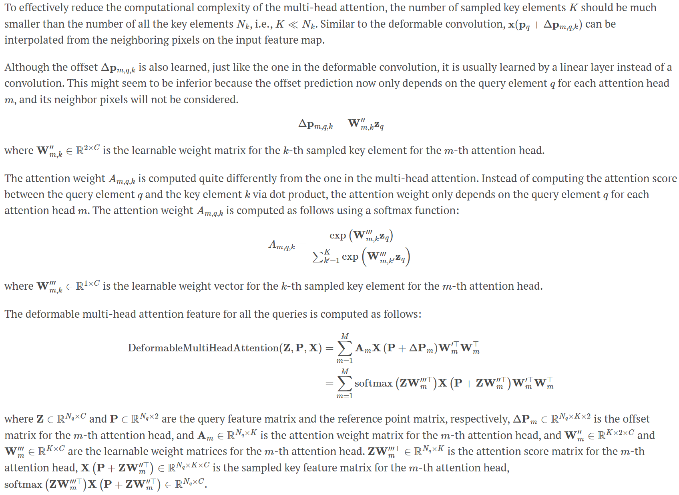
五、技术深度--Deformable Attention [算法]
1.传统的自注意力机制（如标准的 Transformer 中的自注意力）会计算每个位置和其他所有位置之间的注意力分数，复杂度为时间及文本序列（图像像素）的二次方。
2.传统自注意力机制在初始播种注意力感受时，会对所有像素产生均匀兴趣，导致网络收敛慢。
3.Deformable Attention 通过选择图像中局部区域进行关注，使得模型能够更好地捕捉局部细节，同时还保留了全局信息的灵活性。这种设计使得模型既能高效地处理局部特征，又不会忽视全局上下文。
4.每个查询位置所关注的关键位置可以根据输入数据的特征动态调整，而不是固定的。这意味着模型能够根据不同任务的需要，灵活选择关注的关键区域。
5.通过动态调整关注区域，Deformable Attention 可以更好地捕捉具有空间变换变化的特征。这种动态变形的能力使得它在面对目标空间变化、尺度变化时，比标准的注意力机制更加具有灵活性和鲁棒性。
5.Deformable Attention代码编写采用C++语言编写CUDA算子，与GPU集成度高，进一步加速内存交互运算效果。

Slide 13
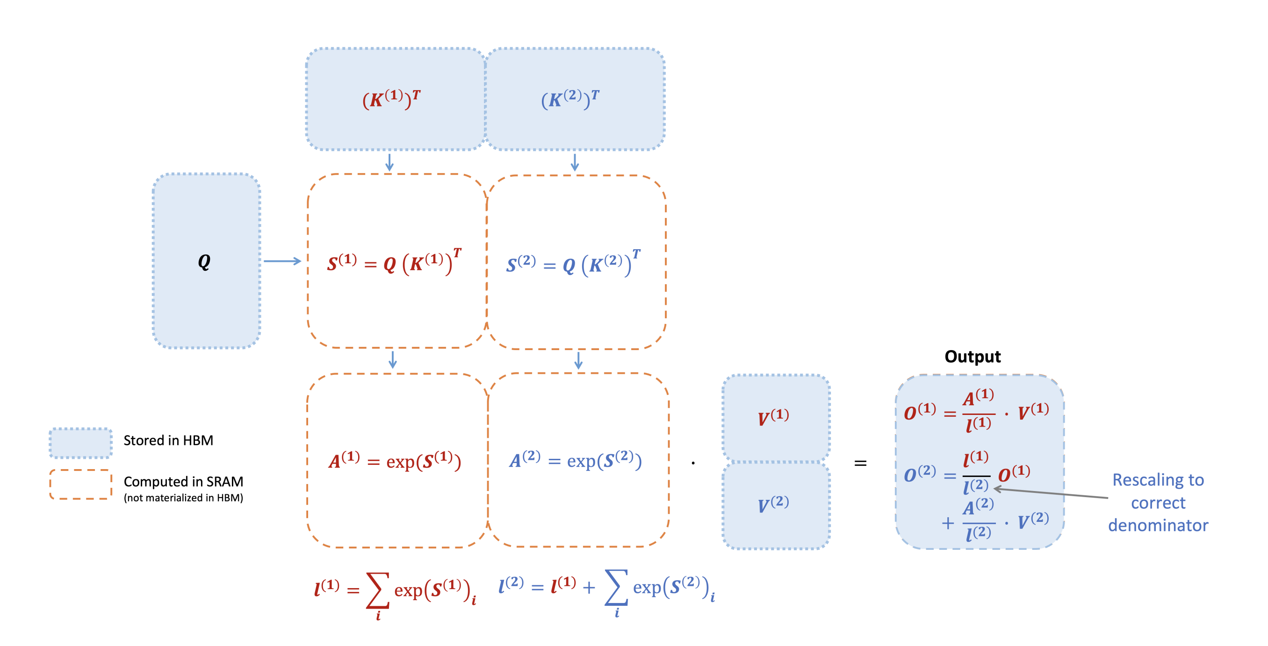


五、技术深度--Flash Attention [算法]
1.FlashAttention减少对高带宽内存（HBM）的读写操作。使用平铺和重计算以及softmax基准化计算将输入块从HBM加载到SRAM（快速缓存），在SRAM上执行多头自注意力操作，并将结果更新回HBM。FlashAttention减少了内存读写量，从而实现了2-4倍的wall-time加速。
2.Flash Attention从IO感知出发，减少了HBM访问次数,通过tiling技术分块和C++CUDA算子融合来实现。
3.Flash Attention通过引入统计量，改变注意力机制的计算顺序，避免了实例化注意力矩阵 ,降低了显存复杂度。
4.不同于稀疏注意力，Flash Attention只是分块计算，而不是近似计算，Flash Attention与原生注意力的结果是完全等价的，对模型精度没有影响。

Slide 14





五、技术深度--Pruning [系统集成]
1.减少神经网络模型复杂度和计算开销的技术
2.去除神经网络中那些不重要或冗余的连接和神经元，以减小模型的体积、降低计算和内存消耗，同时尽可能保持模型的预测精度
3.剪枝后通常需要 微调（Fine-tuning）在剪枝后，剩下的参数会被再次训练，通常需要更少的训练周期，以恢复剪枝过程中丢失的精度
基于梯度的剪枝（Gradient-based Pruning）
基于优化的剪枝（Optimization-based Pruning）
剪枝不同层的敏感度分析

Slide 15

THANK YOU!

